Slide 1
A MAC protocol for full exploitation of Directional Antennas in Ad-hoc Wireless Networks
Ad hoc Network Seminar
Referent: Dominik Erb
basierend auf einer Arbeit von Thanasis Korakis, Gentian Jakillari und Leandros Tassiulas

Slide 2
Inhalt
Einleitung
Motivation
MAC
CSMA/CA mit RTS/CTS
NAV
Direktionale Übertragungen in Ad-Hoc Netzwerken
Vorteile
Probleme
Das Hidden Terminal Problem
Taubheit ( Deafness)
Positionsbestimmung von Nachbarn
Andere direktionale Protokolle
Das im Paper vorgestellte Protokoll
Zyklisches Direktionales RTS / CTS
Die Position der Nachbarn
Die Location Table
Direktionales NAV
Beispiele
Simulationsergebnisse

Slide 3
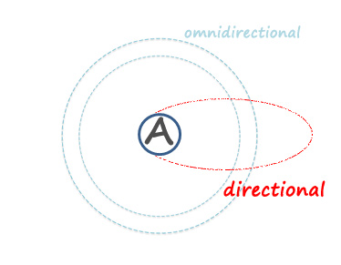
1.1 Motivation
Direktionale und omnidirektionale Übertragungen im Vergleich:
Wenige MAC Protokolle speziell für direktionale Übertragungen
Daten werden lediglich in die gewünschte Richtung übermittelt
Erheblich vergrößerte Reichweite in diese Richtung

Slide 4
1.2 MAC (Medium Access Control)
Eine Erweiterung der 2. Schicht des Osi Modells (Data Link Layer)
OSI Model
7 | Application
6 | Presentation
5 | Session
4 | Transport
3 | Network
2 | Data Link Logical Link Control MAC
1 | Physical

Slide 5
1.2 MAC (Medium Access Control)
Verwaltet den Zugriff mehrerer Nodes auf ein Übertragungsmedium
Zugriff:
kontrolliert
konkurrierend (CSMA / CA)
Bietet zusätzliche Erweiterungen wie RTS/CTS

Slide 6
1.3 CSMA / CA und RTS /CTS
Carrier Sense Multiple Access / Collision Avoidance
Prinzip zur Kollisionsvermeidung
Überwacht den Übertragungskanal vor Übertragung
Sender
Überprüft den Übertragungskanal (für Zeit DFTS)
Übermittelt Daten (Data)
Empfänger
Empfängt Daten
Übermittelt Bestätigungspaket (Ack)

Slide 7
1.3 CSMA / CA und RTS /CTS
Ready to Send / Clear to Send
Optionaler Mechanismus für CSMA / CA
Informiert Nachbarn über anstehende Übertragung
Sender
Übermittelt vor jeder Übertragung ein RTS Paket
Empfänger
Übermittelt CTS Paket falls Kanal frei
Zusammen mit Data / Ack entsteht ein 4 teiliger Handschlag ( RTS / CTS / DATA / ACK)

Slide 8
1.4 NAV ( Network Allocation Vektor)
Vektor der die Dauer von anstehenden Übertragungen speichert
Datenübertragung nur bei NAV-Wert von 0
Aktualisiert Dauer bei jedem empfangenen Paket
Startet Countdown bis NAV-Wert 0 erreicht

Slide 9
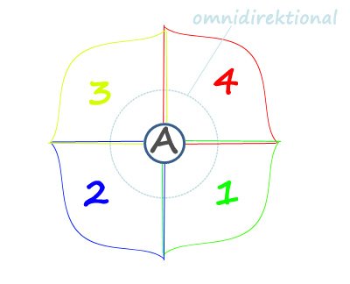
2 Direktionale Übertragungen
Benötigen direktionale Antennen bestehend aus einem Array von Antennen
Typischerweise 1,2,4,8,16 Elemente

Slide 10
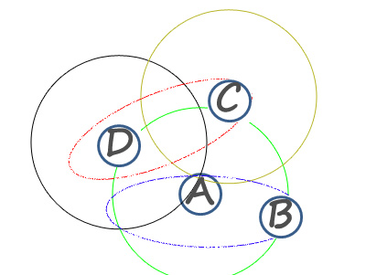
2.1 Direktionale Übertragungen
Vorteile:
Erheblich vergrößerte Reichweite in eine Richtung
Mehrere gleichzeitige Störungsfreie Übertragungen
→ Steigerung der Netzwerkkapazität allgemein

Slide 11
2.2 Direktionale Übertragungen
Probleme:
Das Hidden Terminal Problem
Taubheit ( Deafness)
Bestimmung der Position von Nachbarn

Slide 12
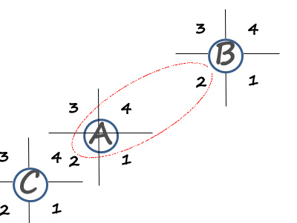
2.2.1 Das Hidden Terminal Problem
Node liegt außerhalb der Reichweite des Senders
-> erfährt nichts von einer anstehenden Übertragung

Slide 13
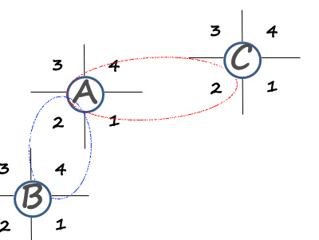
2.2.1 Taubheit ( Deafness)
Empfänger überhört Nachricht, da er nicht auf der entsprechenden Antenne hört
→ Sender übermittelt immer wieder das gleiche Paket ohne Erfolg

Slide 14
2.2.3 Bestimmung der Position von Nachbarn
Signal wird nur in eine bestimmte Richtung übermittelt
Welche Antenne übermittelt Signal in Richtung eines bestimmten Nachbarn

Slide 15
2.3 Andere direktionale Protokolle
Nicht immer speziell für direktionale Übertragungen entwickelt
Verwenden teilweise omnidirektionale Übertragungen von RTS / CTS

Slide 16
3 Das vorgestellte Protokoll
Verwendet lediglich direktionale Übertragungen
Informiert Nachbarn über anstehende Übertragungen
Verwaltet die Position aller Nachbarn
Versucht keine Nachrichten zu überhören
Verwendet abgewandelte Form des 4 teiligen Handschlags (RTS/CTS/DATA/ACK) und NAV

Slide 17
3.1 Zyklisches direktionales RTS / CTS
Versucht das Hidden Terminal Problem zu lösen
Zyklische Übermittlung von RTS in alle Richtungen
Empfänger antwortet mit direktionalem CTS
Erst danach direktionale Übertragung von Data / Ack
Andere Nodes verschieben Übertragungen in entsprechende Richtung

Slide 18
3.1 Zyklisches direktionales RTS / CTS
Inhalt aller übermittelten Pakete:
Dauer der Übertragung
Sender
Empfänger
Zusatzinformationen zur Positionsbestimmung
…

Slide 19
3.2 Positionsbestimmung von Nachbarn
Benötigte Informationen:
Welcher Nachbar
Antenne mit welcher dieser Daten empfängt
Antenne mit welcher ich Daten übermittle

Slide 20
3.2 Positionsbestimmung von Nachbarn
Durch zyklisches RTS erhalten alle Nodes:
Antenne mit welcher Daten vom Sender empfangen wurden -> Position des Senders
Dauer der Übertragung
Zusätzlich erhält der Sender durch CTS:
Antenne mit welcher der Empfänger Daten versendet

Slide 21
3.2.1 Die Location Table
Tabelle mit Zeile für jeden Nachbarn
Speichert durch Übertragungen erhaltene Informationen über die Position von Nachbarn
Aktualisiert sich bei jeder Übertragung
Ich selbst | Nachbar | Meine Antenne | Antenne des Nachbarn

Slide 22
3.2.2 D-NAV
Verwendet die Location Table zur Positionsbestimmung
Erweitert alle versendeten Pakete um:
Antenne mit welcher der Sender den Empfänger erreicht
Antenne mit welcher der Empfänger Daten vom Sender empfängt
Überprüft / verschiebt alle Übertragungen, die zu Kollisionen führen würden

Slide 23
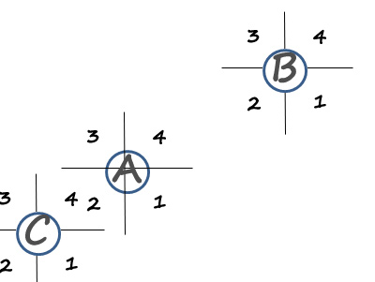
3.3.1 Beispiel für eine Übertragung
Node A möchte Daten an B senden

Slide 24
3.3.1 Beispiel für eine Übertragung
Location Table von C
Übermittelte Informationen: A,B,4,2
C verschiebt alle Übertragungen mit Antenne 4
Ich selbst | Nachbar | Meine Antenne | Antenne des Nachbarn
C | A | 4 | 2
C | B | 4 | 2

Slide 25
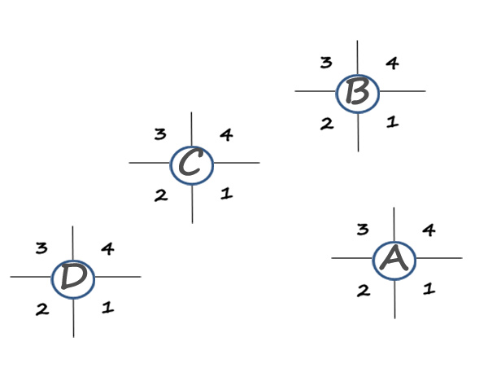
3.3.2 Beispiel 2
Node D möchte Daten an B senden
→ D,B,4,2

Slide 26
3.3.2 Beispiel 2
→ D,B,4,2
Location Table von C
→ C wird alle Übertragungen mit Antenne 4 und 2 verschieben
Ich selbst | Nachbar | Meine Antenne | Antenne des Nachbarn
C | B | 4 | 2
C | D | 2 | 4

Slide 27
3.3.2 Beispiel 2
→ D,B,4,2
Location Table von A
→ A wird nur Übertragungen mit Antenne 2 verschieben
Ich selbst | Nachbar | Meine Antenne | Antenne des Nachbarn
A | B | 3 | 1
A | D | 2 | 4

Slide 28
3.4 Simulationsergebnisse
Durchsatz (%) bei hoher Last | D-MAC | Vorgestelltes Protokoll
Node A | 33,34 | 40,21
Node C | 15,57 | 39,89
Gesamt | 48,91 | 80,1

Slide 29
3.4 Simulationsergebnisse
Durchsatz (%) bei hoher Last | D-MAC | Vorgestelltes Protokoll
Node A | 33,34 | 40,21
Node C | 15,57 | 39,89
Gesamt | 48,91 | 80,1
Vorgestelltes Protokoll besitzt fast doppelt so hohen Durchsatz
D-MAC bevorzugt Node A gegenüber C

Slide 30
Danke für ihre Aufmerksamkeit

